Slide 1
国安数据 成本控制功能说明手册
汇报部门：数据开发部
2018年10月10日

Slide 2
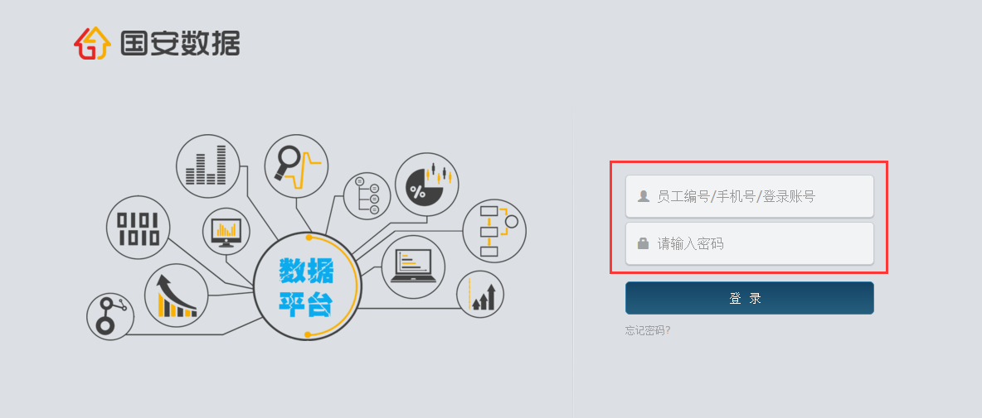
成本控制
总部角色账号登陆

Slide 3
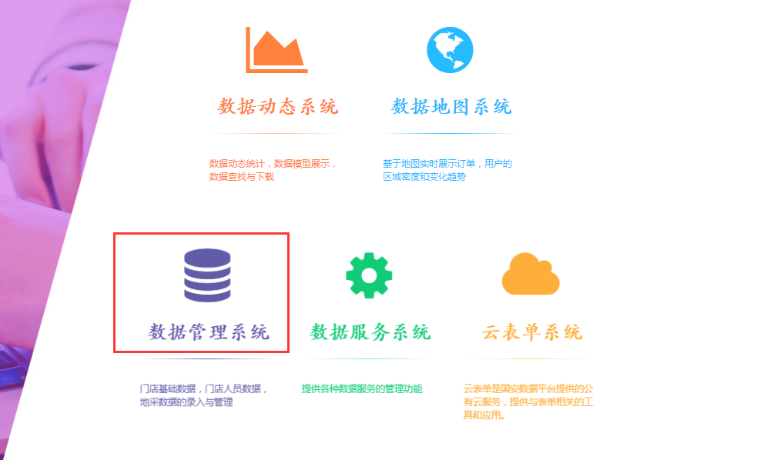
成本控制

Slide 4
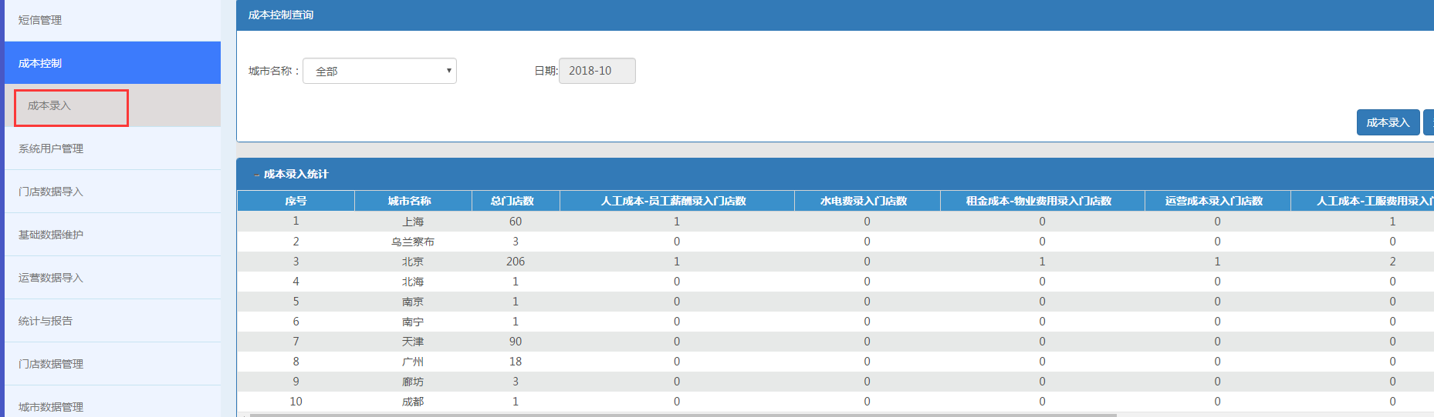
成本控制

Slide 5
成本控制目录
一、成本控制录入
1、固定成本
a、装修摊销
b、固定资产
c、租金成本-合同租金
2、年度成本
a、租金成本-物业费用
b、日常运营
c、人工成本-工服费用
3、月度成本
a、人工成本-员工薪酬
b、水电费
（注： 离开当前页面之前请务必点击‘保存’；每个页面都可进行相应查询和导出）
二、成本控制查询
三、成本控制修改

Slide 6
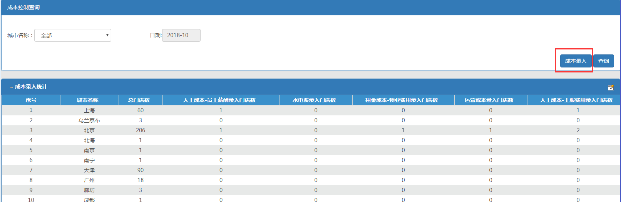
成本控制—录入

Slide 7
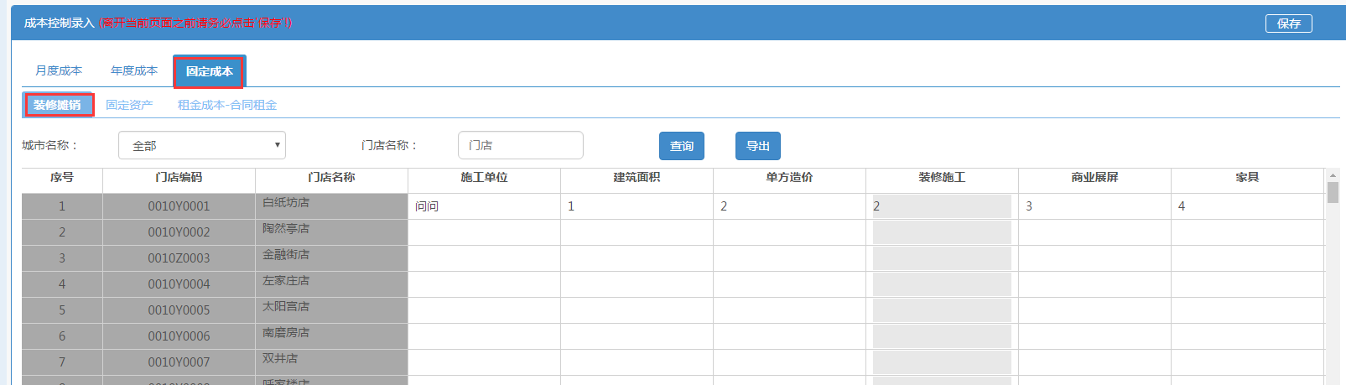
成本控制-装修摊销
进行数据录入，灰色部分根据公式自动生成

Slide 8
成本控制目录
一、成本控制录入
1、固定成本
a、装修摊销
b、固定资产
c、租金成本-合同租金
2、年度成本
a、租金成本-物业费用
b、日常运营
c、人工成本-工服费用
3、月度成本
a、人工成本-员工薪酬
b、水电费
（注： 离开当前页面之前请务必点击‘保存’；每个页面都可进行相应查询和导出）
二、成本控制查询
三、成本控制修改

Slide 9
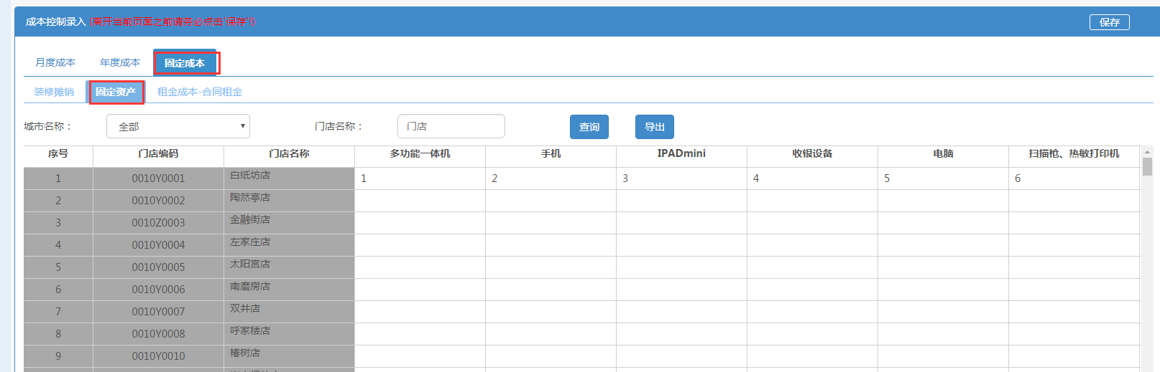
成本控制-固定资产
进行数据录入，灰色部分根据公式自动生成

Slide 10
成本控制目录
一、成本控制录入
1、固定成本
a、装修摊销
b、固定资产
c、租金成本-合同租金
2、年度成本
a、租金成本-物业费用
b、日常运营
c、人工成本-工服费用
3、月度成本
a、人工成本-员工薪酬
b、水电费
（注： 离开当前页面之前请务必点击‘保存’；每个页面都可进行相应查询和导出）
二、成本控制查询
三、成本控制修改

Slide 11
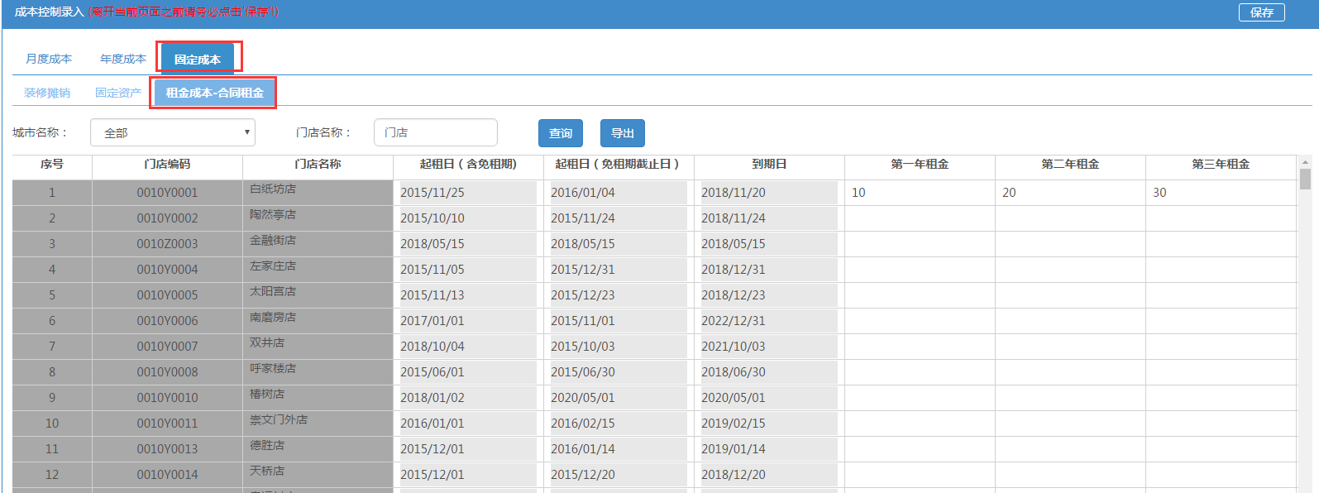
成本控制-租金成本-合同租金
进行数据录入，灰色部分根据公式自动生成

Slide 12
成本控制目录
一、成本控制录入
1、固定成本
a、装修摊销
b、固定资产
c、租金成本-合同租金
2、年度成本
a、租金成本-物业费用
b、日常运营
c、人工成本-工服费用
3、月度成本
a、人工成本-员工薪酬
b、水电费
（注： 离开当前页面之前请务必点击‘保存’；每个页面都可进行相应查询和导出）
二、成本控制查询
三、成本控制修改

Slide 13
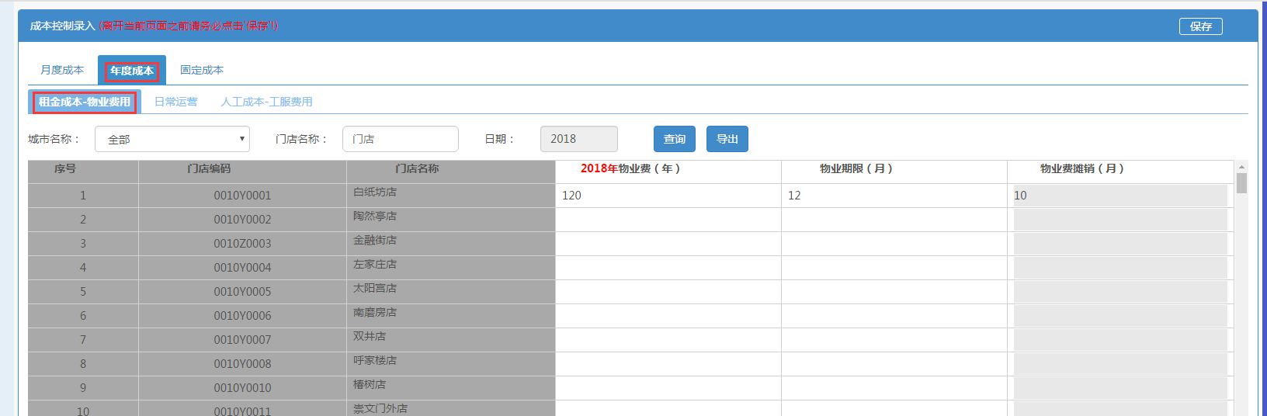
成本控制-租金成本-物业费用
进行数据录入，灰色部分根据公式自动生成

Slide 14
成本控制目录
一、成本控制录入
1、固定成本
a、装修摊销
b、固定资产
c、租金成本-合同租金
2、年度成本
a、租金成本-物业费用
b、日常运营
c、人工成本-工服费用
3、月度成本
a、人工成本-员工薪酬
b、水电费
（注： 离开当前页面之前请务必点击‘保存’；每个页面都可进行相应查询和导出）
二、成本控制查询
三、成本控制修改

Slide 15
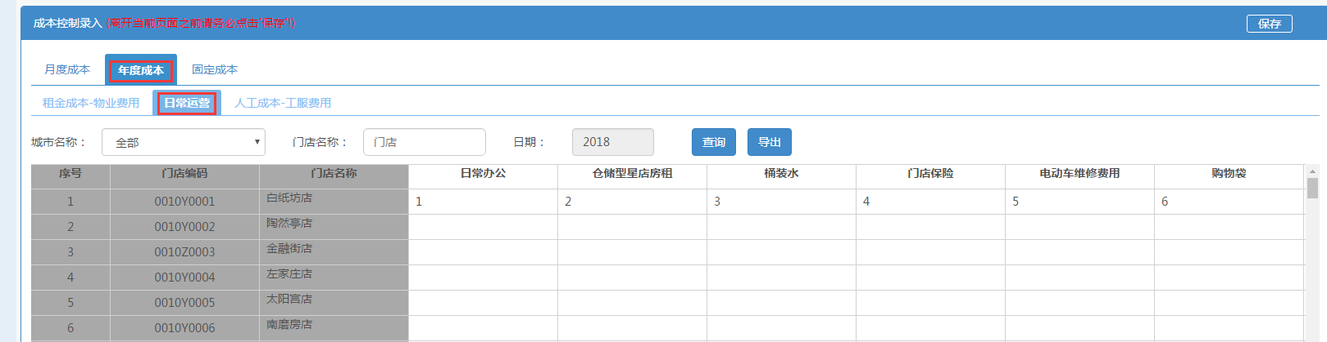
成本控制-日常运营
进行数据录入，灰色部分根据公式自动生成

Slide 16
成本控制目录
一、成本控制录入
1、固定成本
a、装修摊销
b、固定资产
c、租金成本-合同租金
2、年度成本
a、租金成本-物业费用
b、日常运营
c、人工成本-工服费用
3、月度成本
a、人工成本-员工薪酬
b、水电费
（注： 离开当前页面之前请务必点击‘保存’；每个页面都可进行相应查询和导出）
二、成本控制查询
三、成本控制修改

Slide 17
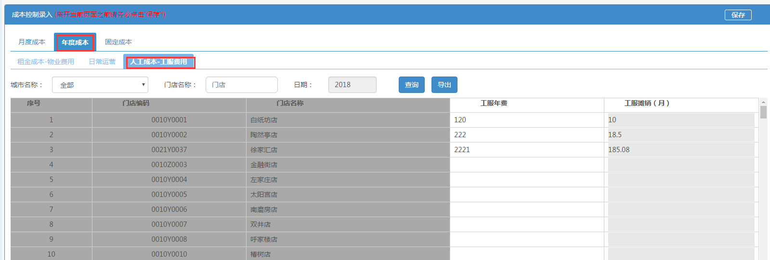
成本控制-人工成本-工服费用
进行数据录入，灰色部分根据公式自动生成

Slide 18
成本控制目录
一、成本控制录入
1、固定成本
a、装修摊销
b、固定资产
c、租金成本-合同租金
2、年度成本
a、租金成本-物业费用
b、日常运营
c、人工成本-工服费用
3、月度成本
a、人工成本-员工薪酬
b、水电费
（注： 离开当前页面之前请务必点击‘保存’；每个页面都可进行相应查询和导出）
二、成本控制查询
三、成本控制修改

Slide 19
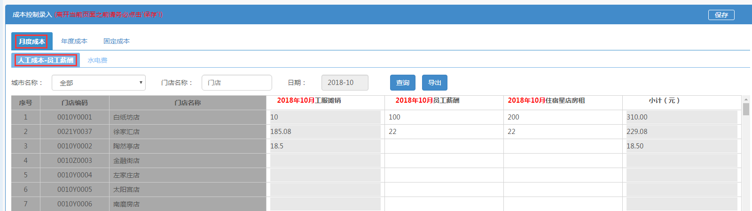
成本控制-人工成本-员工薪酬
进行数据录入，灰色部分根据公式自动生成

Slide 20
成本控制目录
一、成本控制录入
1、固定成本
a、装修摊销
b、固定资产
c、租金成本-合同租金
2、年度成本
a、租金成本-物业费用
b、日常运营
c、人工成本-工服费用
3、月度成本
a、人工成本-员工薪酬
b、水电费
（注： 离开当前页面之前请务必点击‘保存’；每个页面都可进行相应查询和导出）
二、成本控制查询
三、成本控制修改

Slide 21
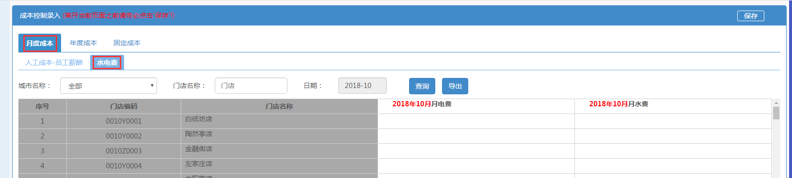
成本控制-水电费

Slide 22
成本控制目录
一、成本控制录入
1、固定成本
a、装修摊销
b、固定资产
c、租金成本-合同租金
2、年度成本
a、租金成本-物业费用
b、日常运营
c、人工成本-工服费用
3、月度成本
a、人工成本-员工薪酬
b、水电费
（注： 离开当前页面之前请务必点击‘保存’；每个页面都可进行相应查询和导出）
二、成本控制查询
三、成本控制修改

Slide 23
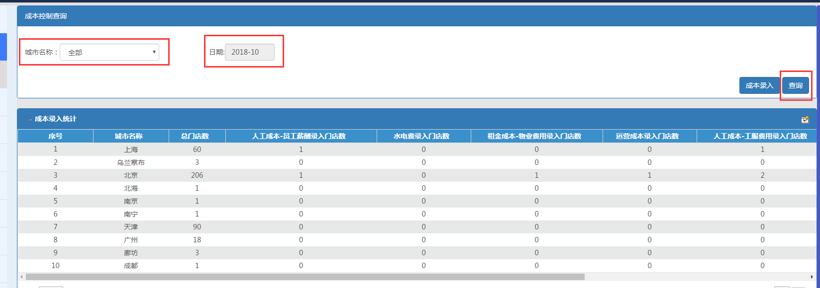
成本控制-查询
可根据不同条件进行查询

Slide 24
成本控制目录
一、成本控制录入
1、固定成本
a、装修摊销
b、固定资产
c、租金成本-合同租金
2、年度成本
a、租金成本-物业费用
b、日常运营
c、人工成本-工服费用
3、月度成本
a、人工成本-员工薪酬
b、水电费
（注： 离开当前页面之前请务必点击‘保存’；每个页面都可进行相应查询和导出）
二、成本控制查询
三、成本控制修改

Slide 25
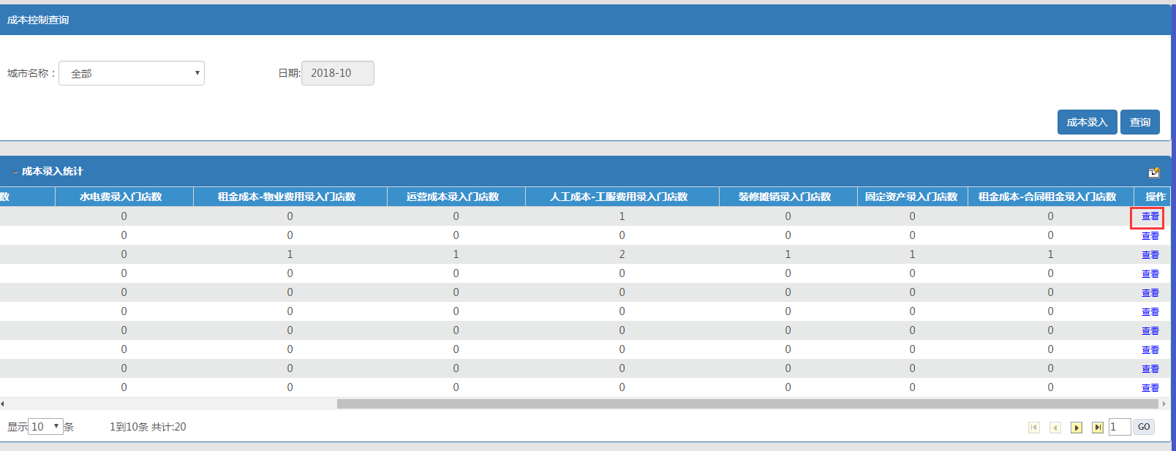
成本控制-修改
点击查看可对已录入数据进行修改，具体操作与录入相同

Slide 26
谢 谢

